Slide 1

Учебная практика по информационным системам и программированию
Студенты: Демкин Артем,Тюленев Артем
Группа: 21ИСС1
Куратор:Матвеев Филипп Сергеевич

Slide 2


1.Программное обеспечение
Програ́ммное обеспе́чение (ПО) — программа или множество программ, используемых для управления компьютером.

Slide 3
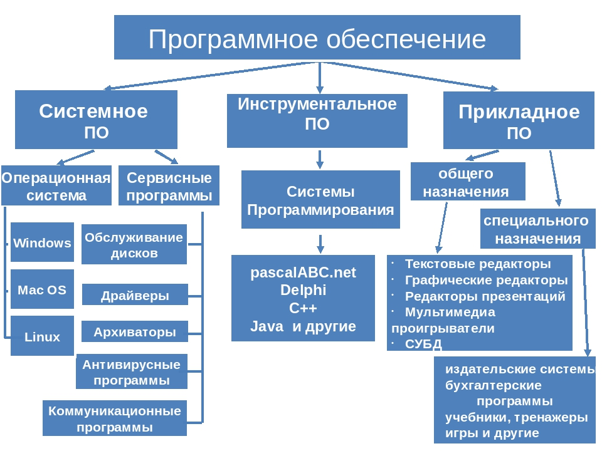
2.Виды ПО

Slide 4



3.Операционные системы
Linux
Windows
macOS
Операционная система представляет собой комплекс программ, руководящая ресурсами системы, осуществляющая организацию вычислительных процессов и обеспечивающая взаимодействие между пользователями, программистами, прикладными программами, системными приложениями и аппаратным обеспечением компьютера.

Slide 5



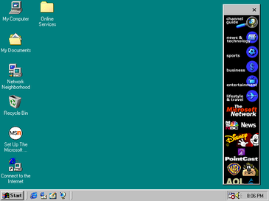
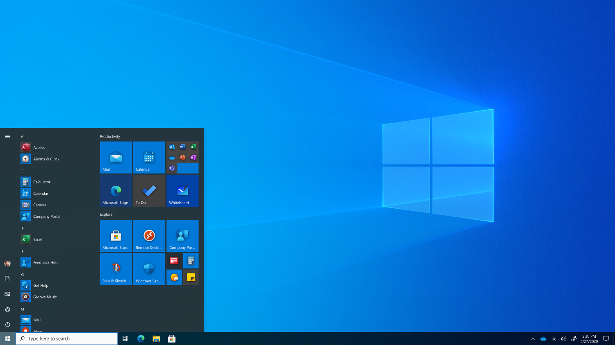
4.Совместимость операционных систем

Slide 6



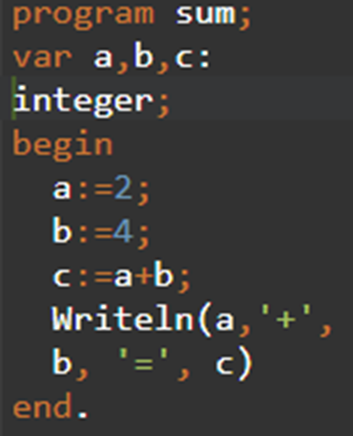
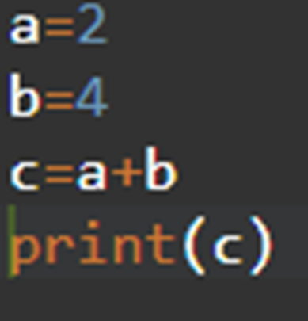
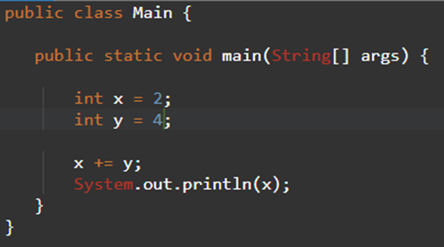
5.Консольные команды

Slide 7


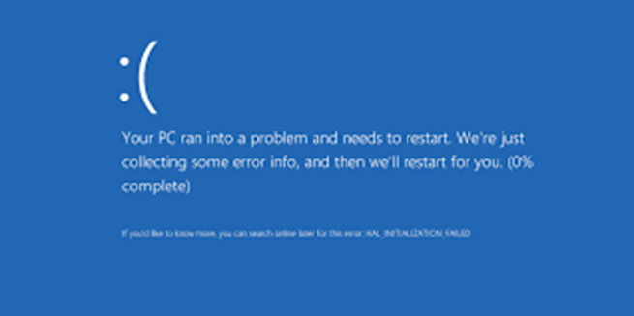
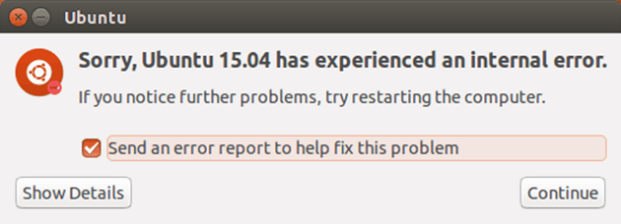
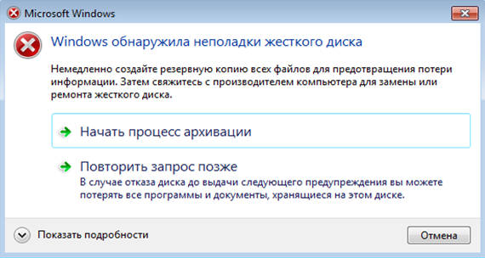
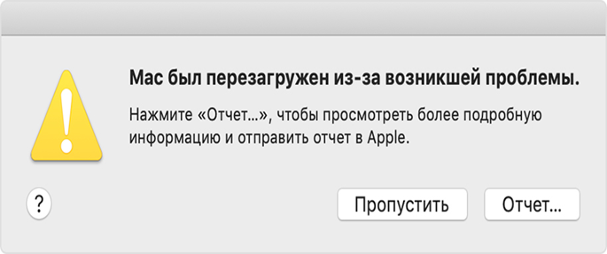
6.Ошибки в операционных систем
Mac OS

Slide 8

7.Маркетинг
Маркетинг — это процесс планирования и воплощения замысла, ценообразование, продвижение и реализация идей, товаров и услуг посредством обмена, удовлетворяющего цели отдельных лиц и организаций.

Slide 9
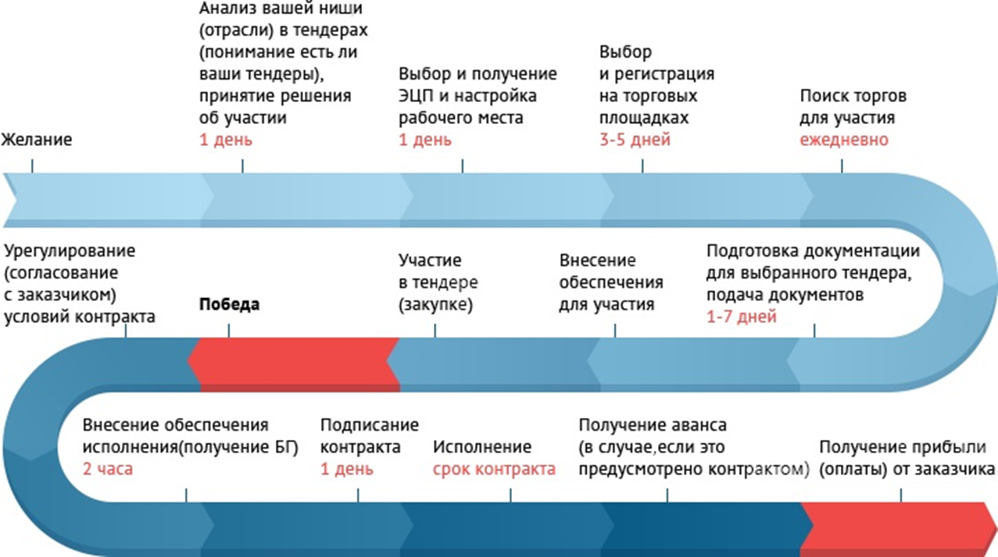
8. Продажа вашей программы

Slide 10
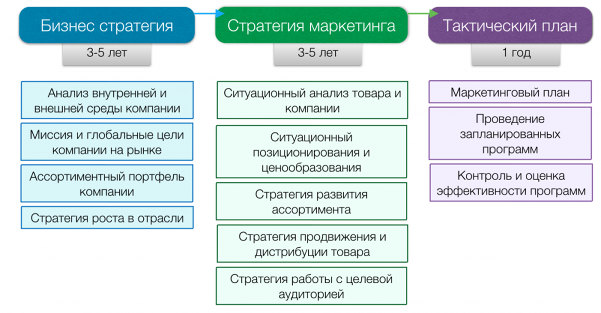
9. Продажа вашей программы

Slide 11
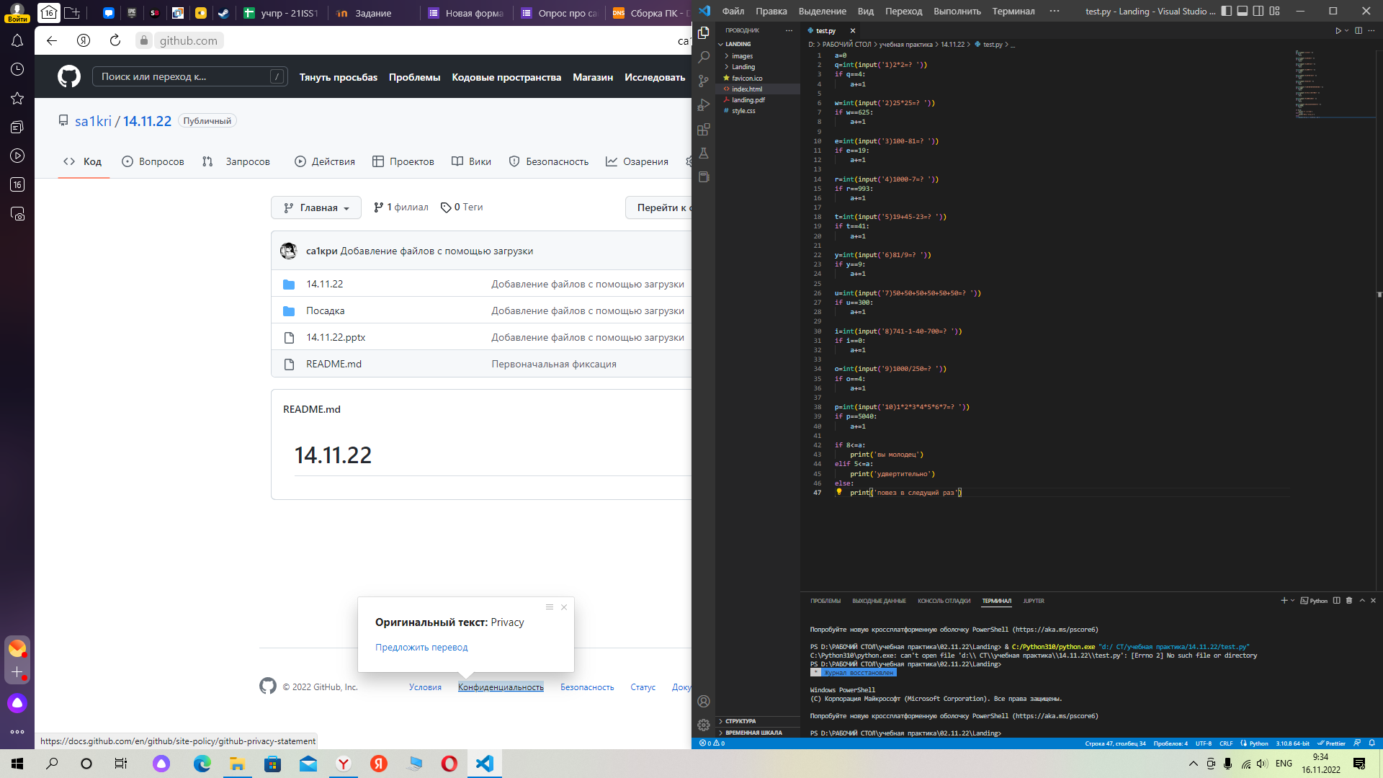
10.Наш тест

Slide 12
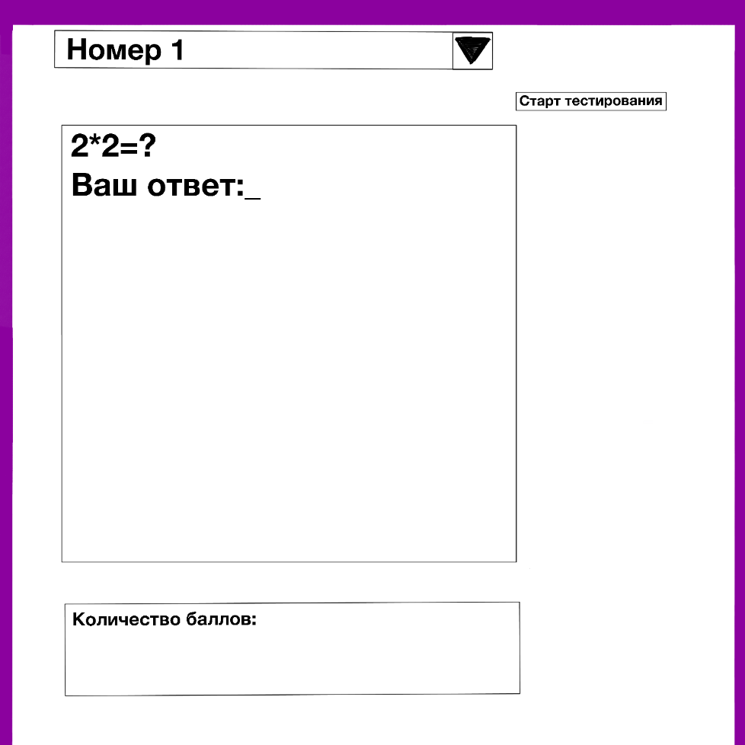
11.Интерфейс приложения
Список задач
кнопка “Старт”
Поле для решение
Счетчик баллов

Slide 13
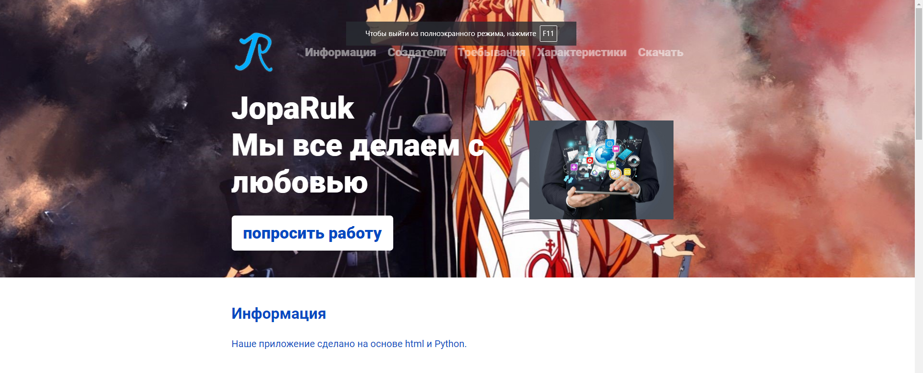
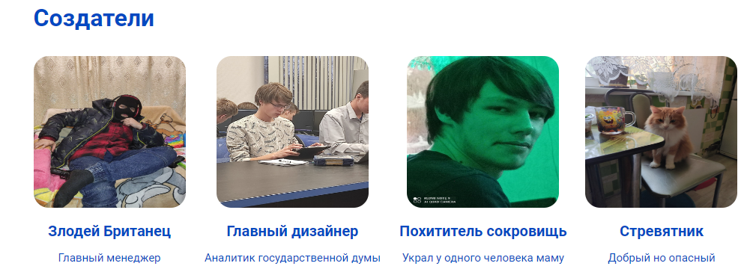
12.Создание сайта. Главная страница

Slide 14
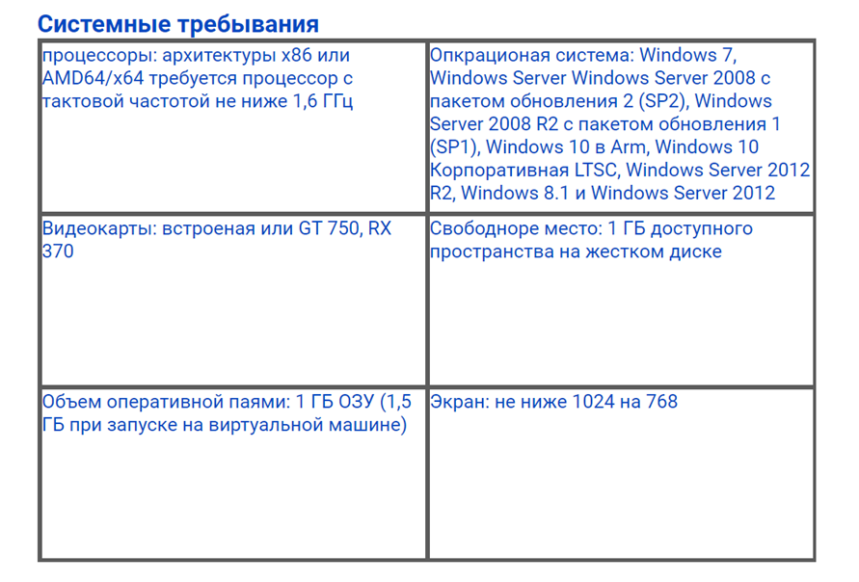
13.Создание сайта. Системные требования

Slide 15
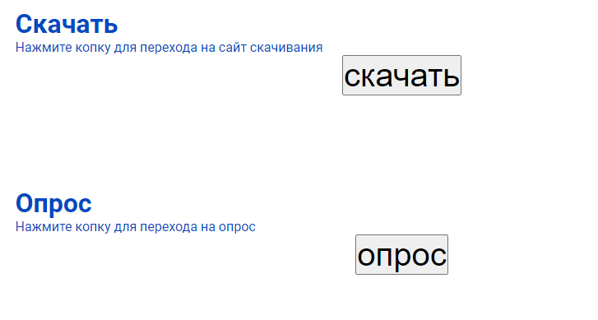
14.Функцианал сайта

Slide 16
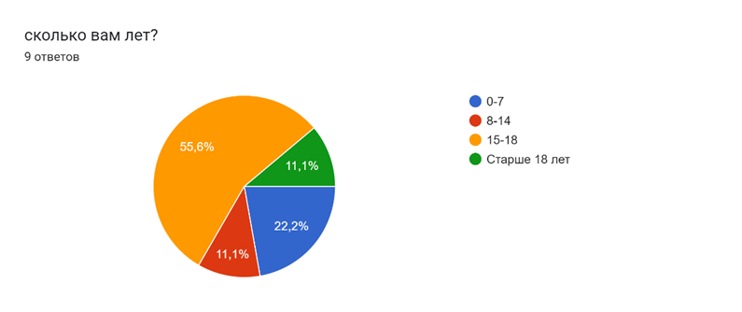
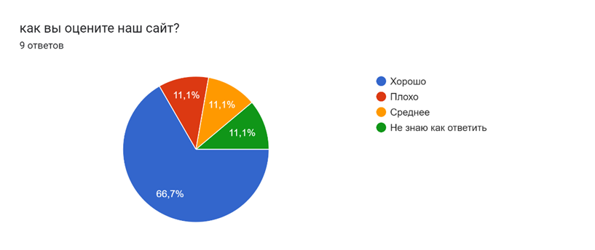
15.Опрос

Slide 17

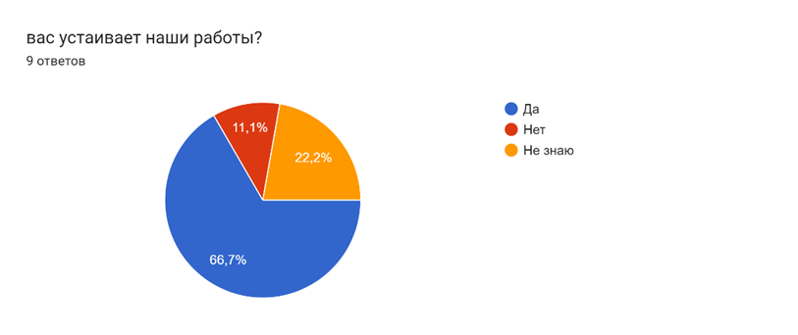

Slide 18
СПАСИБО ЗА ВНИМАНИЕ

